Slide 1
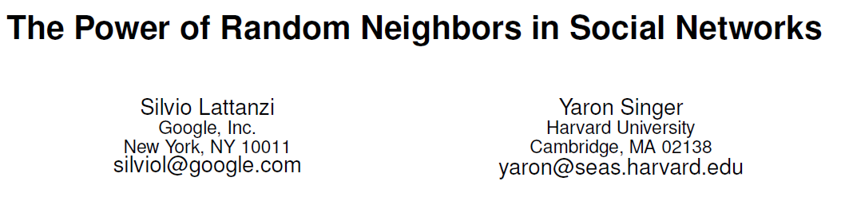
Reading:
Speaker: Kazuhiro Inaba
Paper Introduction from WSDM 2015

Slide 2
背景: “Friendship Paradox” [Feld 91]
「Social Network において、 （平均的に見ると）
本人よりも、その友人の方が、友達が多い。」
μ = Σ_{v∈V} d(v) / |V|
= 2|E| / |V|
≦
Σ_{(u,v)∈E} (d(u)+d(v)) / 2|E|
= Σ_{v∈V} d(v)² / 2|E|
= Σ_{v∈V} d(v)² / |V| / μ
= μ+σ/μ

Slide 3
この論文の内容
Friendship Paradox in a “Strong” sense.
  ある自然なモデルにおいて、
  |友人の平均次数| / |平均次数| ∈ ω(1)
  つまりグラフを大きくすると友人との格差が
  より開く現象が観測できることを示す。
実際のグラフデータで実験 (??)
グラフアルゴリズムへの影響・示唆 (??)

Slide 4
Section 3: Misbehaved Power Laws
Prop 3.1 次数の冪分布 だけでは asymptotic friendship paradox が成り立たないことがある
証明: 冪指数 β=2 の例を構成。
  次数の小さい順に頂点を列挙し、辺を貼っていく
  次数 (√N) / 400 までは貪欲に、列挙順が自分に近い頂点と結ぶ
  残りは適当に結ぶ
1
1
1
1
・・・
・・・
2
2
2
2
【論文を通して用いるメタ変数の定義】
N: 頂点数 M: 辺数 β: べき指数 C: 次数1の頂点の数
(次数 d の頂点の数は C / d^{β}, 最大次数は C^{1/β})

Slide 5
Section 4: Single Samples (β < 2)
G(β, p) を、次数が冪指数 β の冪分布のグラフの各辺を
小さい確率 p でランダムにつなぎ替えたグラフモデルとする
Prop 4.1
1<β<2 なら、G(β,p) のグラフから頂点 v をランダムにとり、
その隣接頂点 u をランダムにとったとき、任意のεに関し、
ある定数以上の確率で d(u)/d(v) ∈ Ω(N^{(β-1)/β-ε}).

Slide 6
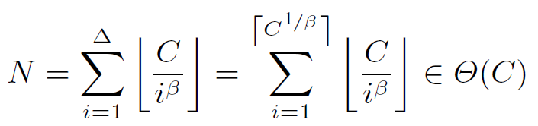
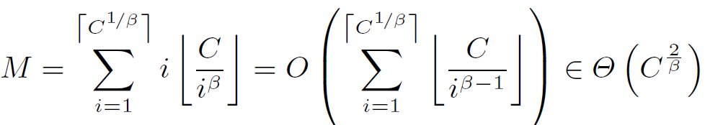

Section 4: Single Samples
(証明の前半: 乱択した時の次数は高くない)
頂点数 N は C と β に対してこのくらい
辺数 M は C と β に関して
よって平均次数が で、Markovの不等式より
確率 1/k で平均次数の k 倍以下のノードに当たる。
∵ Σ^x i^{1-β} ≃ x^{2-β}

Slide 7
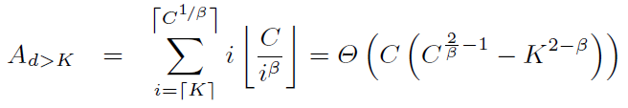




Section 4: Single Samples
(証明の後半: 乱択した時の隣人の次数は高い)
次数 K 以上の頂点の個数は
とするとこれは
確率 p で rewire された辺が繋がっている次数 K 以上の頂点の個数も
よって一定の確率で
隣人の次数 / 本人の次数
という比になる。つまり

Slide 8
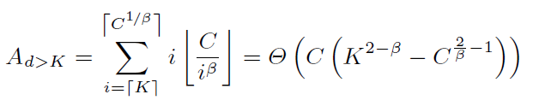
Section 4. Single Samples (β>2)
Prop 4.2.
2 < β < 3 では、G(β,p) のグラフから頂点 v をランダムにとり、
その隣接頂点 u をランダムにとるとき、ほとんど常に
d(u)/d(v) ∈ Ω(1).
違いは:
∫ i^{1-β} = i^{2-β} / (2-β)
β<2 のとき
β>2 のとき
よって K∈ω(1) なら A_{d>K} ∈ o(N) なので、
ほとんどの点は次数K以上の辺に接していない

Slide 9
Section 5. Poly-Logarithmic Samples
Prop 5.2
2 < β < 3 では、G(β,p) のグラフからサイズ log N の
頂点集合 S をランダムにとり、Sの各点からランダムに
隣接点を取った集合を T_{S} とすると、高い確率で
d(T_{S})/d(S) ∈ ω(1).
2 < β の G(β,p) モデルでは、
・ 1人の人間に関する “Asymptotic” Friendship Paradox は発生しない
・Polylog人の集団を集めてくると発生する

Slide 10

Section 5. Poly-Logarithmic Samples
(証明の大雑把な直感)
次数 K = log N 以上の点に接している辺の数は以下の通りで
辺の総数は以下の通りなので
K 人集めてくると K A_{d>K} / M = K^{3-β} 人くらいは
次数>K の隣人が入ると期待される。故に平均次数≧K^{3-β}.
(再掲)

Slide 11
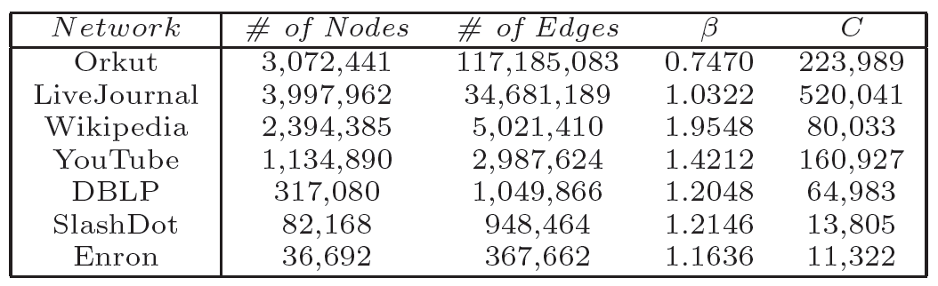
Section 6. 実験
実際のネットワークで d(u)/d(v) 比はどうなっているか。
データセット:

Slide 12
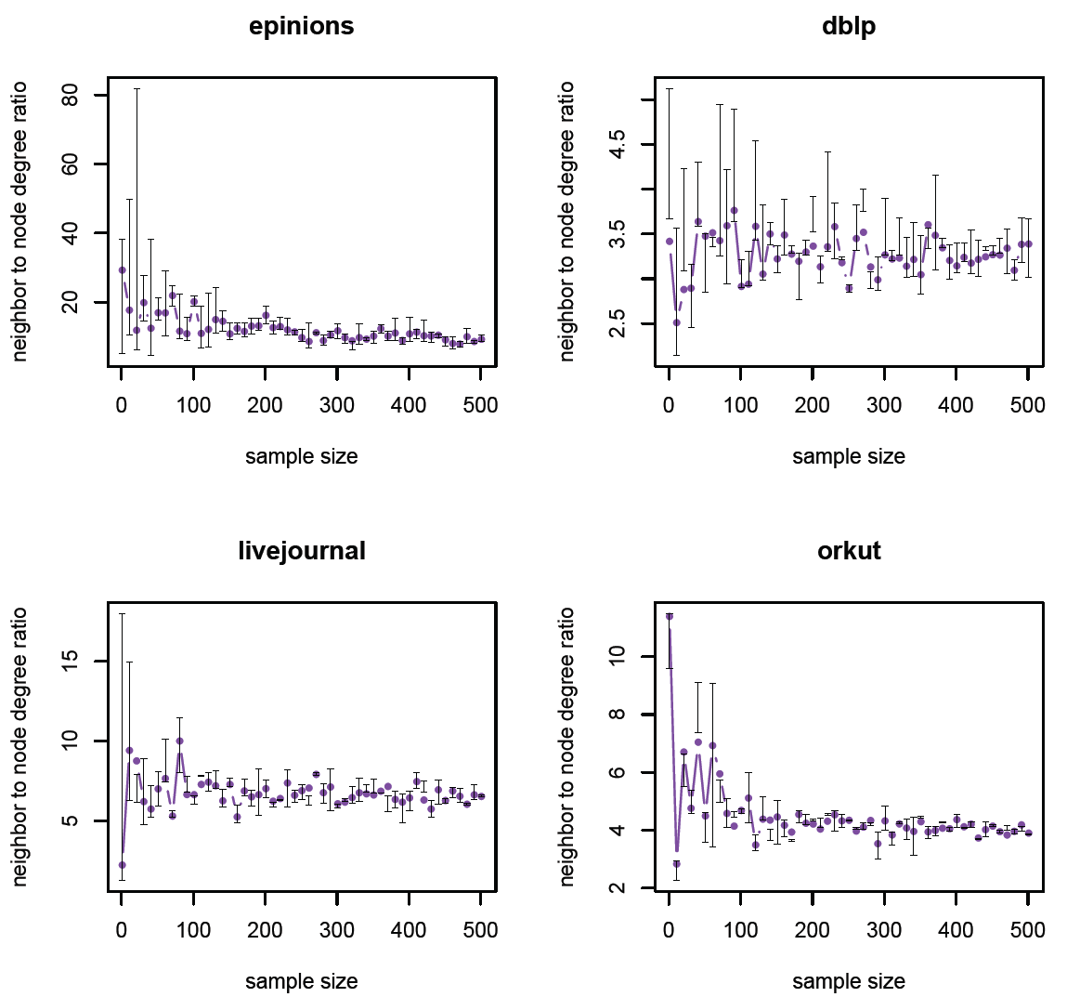
Section 6. 実験（平均次数の比）
横軸 =
とった
サンプルの
サイズ
縦軸 =
隣接集合の
平均次数
/ サンプルの
平均次数

Slide 13
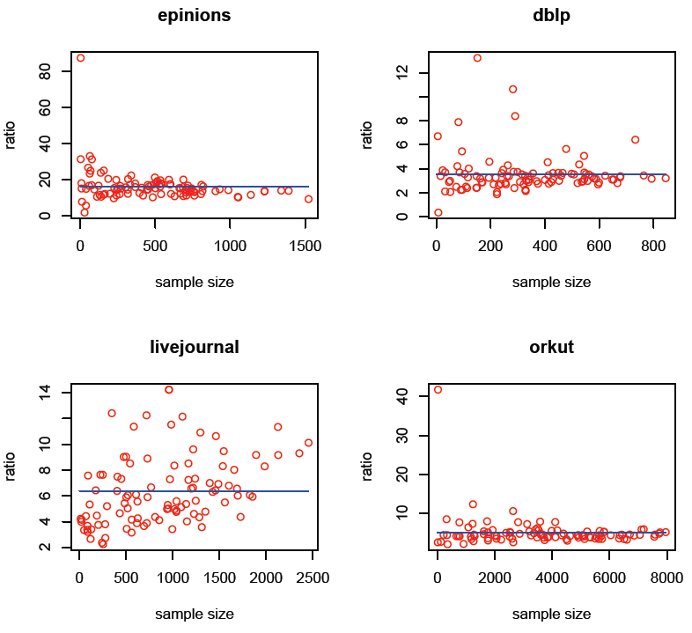
Section 6. 実験（平均次数の比）
横軸 =
とった
サンプルの
サイズ
縦軸 =
隣接集合の
平均次数
/ 隣接集合と
同じサイズの
乱サンプルの
平均次数

Slide 14
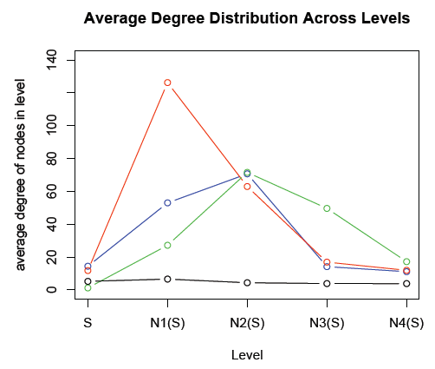
Section 6. 実験（友人の友人）

Slide 15
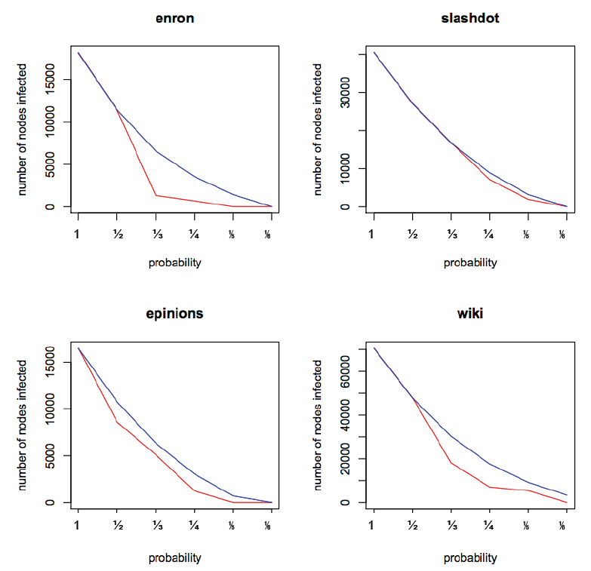
Section 6. 実験（Influence Maximization）
(多分 Independent Cascade)
赤線 =
10 random node
が seed
青線 =
10 random
neighbor が
seed

Slide 16
まとめ
ランダムにサンプルした頂点よりもその隣接ノードの
平均次数の方が高いことが多い (Friendship Paradox)
次数が冪分布なモデルでは、この次数比率はグラフのサイズ N に依存して大きくなる
  β < 2 と 2 < β での違い
実験が少ない？
  2 < β < 3 の実データ？
  Asymptotic Behavior の実験的検証？

